Slide 1

YAPAY ZEKA
Minimum yolun bulunması
Onur İNCİK
18MY03029
Bilgisayar Programcılığı

Slide 2
Minimum yol algoritmaları
En Kısa Yol probleminde, başlangıç bölgesi ile Varış Noktası arasındaki en kısa yol bulunmaya çalışılır. Amaç, rota üzerindeki seçilen iki düğüm noktası arasındaki en kısa uzunluğu ve rotayı bulmaktır.
Mesela Okan üniversitesi krokisini düşünürsek Otopark bölümünden yaşam merkezine gitmenin en kısa gidiş rotasını bulmak gibi. Günlük hayatta ve özellikle Mühendislik Uygulamalarında sıkça karşılaşılan bir problemdir.

Slide 3
DIJKSTRA ve FLOYD algoritmaları
Dijkstra algoritması belirtilen bir düğümden belirtilen başka bir düğüme gidebilmek için en kısa yolu ve rotayı bulmaya yarar.
Floyd algoritması ise belirli bir graf için her hangi bir düğümden her hangi bir düğüme en kısa yolu ve rotayı bulmaya yarar.

Slide 4
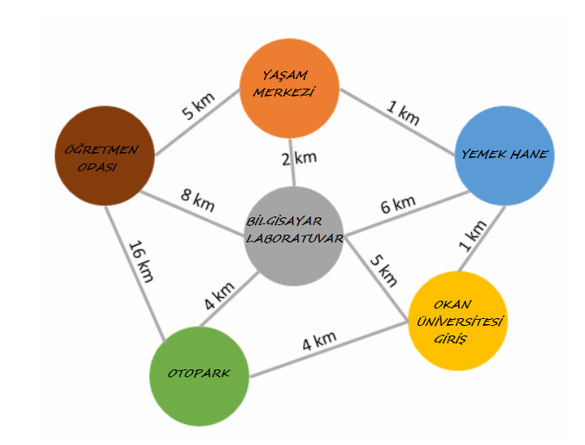
Örnek:
GRAF
Mesela sınıfta oturuyoruz ve örneğin Okan üniversitesi girişe gideceğiz. Normal şartlarda direkt bir güzergâh kullanırsak 5 km yol gitmemiz gerekiyor. Diğer yandan önce Yaşam merkezine, oradan yemek haneye ve oradan Okan üniversitesi girişe geçersek toplamda 4 km yol kat ediyoruz. 1 km kazancımız var bu güzergâhı takip edersek. Eğer önce Yemek Haneye oradan Okan üniversitesi girişe geçersek de 7 km yol kat edeceğiz. Farklı güzergâhlar da tercih edebiliriz.

Slide 5
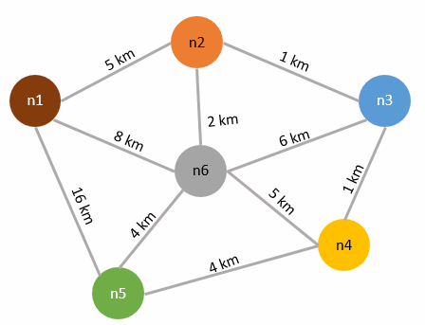
MATEMATİKSEL AÇIDAN
 | N1 | N2 | N3 | N4 | N5 | N6
N1 | 0 | 5 | ∞ | ∞ | 16 | 8
N2 | 5 | 0 | 1 | ∞ | ∞ | 2
N3 | ∞ | 1 | 0 | 1 | ∞ | 6
N4 | ∞ | ∞ | 1 | 0 | 4 | 5
N5 | 16 | ∞ | ∞ | 4 | 0 | 4
N6 | 8 | 2 | 6 | 5 | 4 | 0

Slide 6
Bazı hücrelerde sonsuzluk sembolü, bazı hücrelerde ise sıfır değeri var. İki boyutlu bu matris boğumların en yakın diğer boğuma olan mesafelerini göstermekte. Bir boğumun kendisiyle arasındaki mesafe 0, doğrudan bağlı olmadığı bir boğumlar arasındaki mesafe ise sonsuz sembolü ile işaret edilmekte. Örneğin n1 boğumundan n3 ve n4 boğumlarına doğrudan bir hat olmadığı için sonsuz sembolü kullanıldı. Algoritmanın becerisi sonsuz sembollerini eritmek ve hatta sayısal değer alan hücrelerde olabilecek daha kısa mesafeler var ise bunları matris üzerinde güncellemektir.
Örneğin n1’den n3’e direkt gidişimiz olmadığından sonsuz olarak işaretlenmiş durumda. Oysaki n1->n2->n3 şeklinde bir ulaşım var. Yani n2 üzerinden geçiş yaparak n3’e varabiliriz. Elbette n3’e varmak için n6 üzerinden de hareket edebiliriz. Yani n1->n6->n3 şeklinde bir güzergâh da söz konusu olabilir. Hatta n1->n5->n4->n3 şeklinde de gidebiliriz.
Buna göre bir noktadan bir noktaya gidilebilecek en kısa mesafeler bulunmuştur. Örneğin n3 noktasından n5 noktasına gitmek istediğimizde en kısa güzergâh 5km uzunluğunda olup n3->n4->n5 rotası şeklindedir. Diğer alternatif yollara bakıldığında gerçekten de en kısa mesafenin bu olduğu açıkça görülebilir.

Slide 7
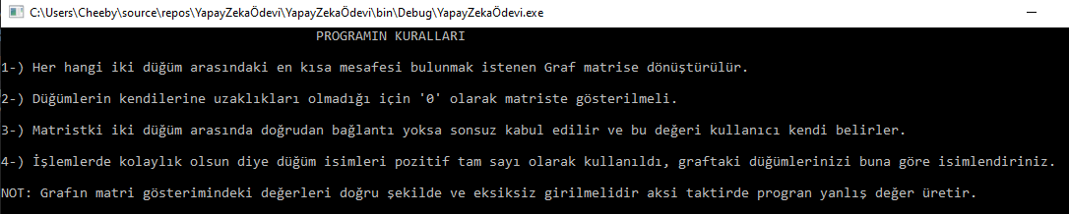
PROGRAMIN KURALLARI

Slide 8
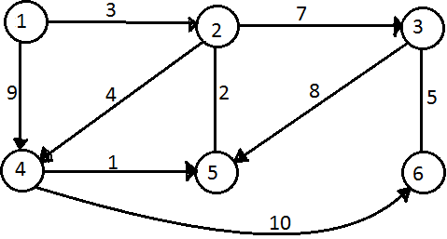
Programın çalışma düzeni:
Yukarıda verilen yönlü graf için programı kullanırsak;

Slide 9
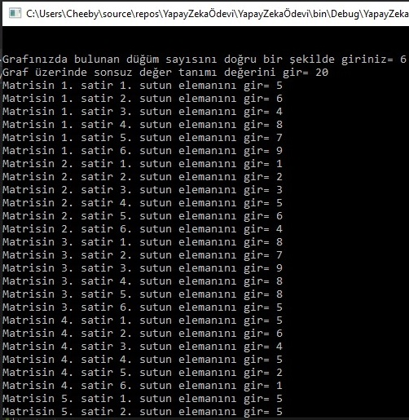
ÖRNEK
Bu graf için;
Düğüm sayısı= 6
Sonsuz uzunluk değerini 20 olarak alırsak

Slide 10
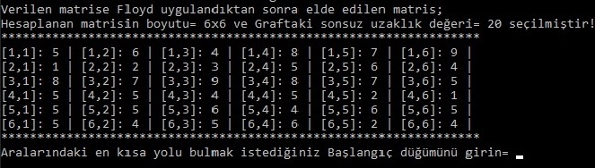
Oluşturulan Graf

Slide 11
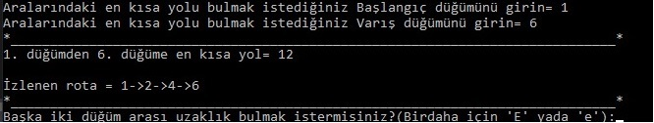
YAZDIRILAN ROTA

